Slide 1

物件導向系統分析案例 UML/MDA
2024.09
For TVDI OOAD

Slide 2
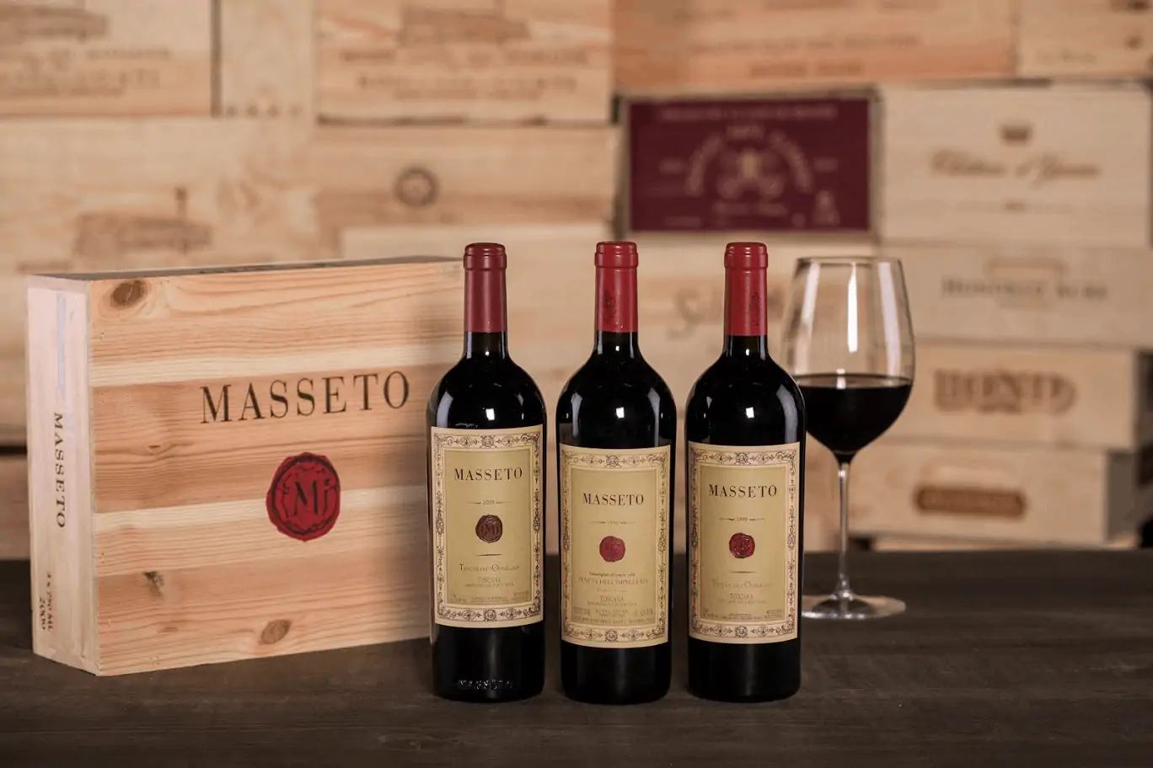
個案敘述
位於台北市北區天母，近陽明山麓旁的某義大利紅酒代理商的私人俱樂部廚房，聘請了米其林一星主廚，親自以進口於義大利Toscana地區的頂級紅酒，料理紅酒牛排，魚排與雞排三道私房主菜。
本私人廚房僅招待購買紅酒的VIP會員，酒莊老闆想針對本廚房之訂位與訂餐，規劃一簡易的三層式(3-Tiers)的系統平台，以利VIP會員使用WEB，即可完成。

Slide 3
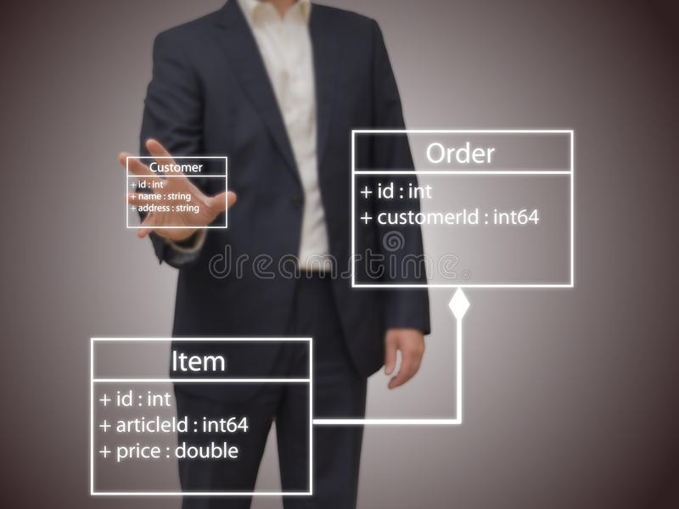
系統需求
本系統為封閉式系統，不開放給非會員使用。
使用者有二：會員與客服人員
主要功能需求：
1.訂位
2.訂餐 (※需要先完成訂位，才可選擇訂餐)
3.查詢
4.取消訂位(※僅限會員通知客服人員，由客服
人員完成)

Slide 4
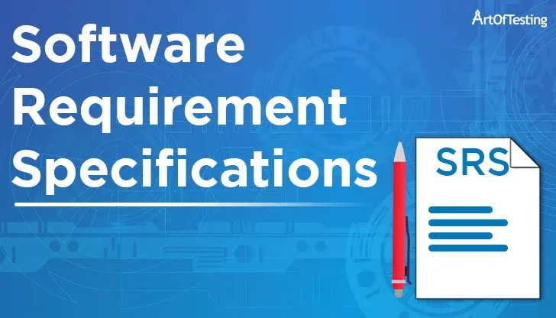
作業要求
請以 StarUML 1.0 與ER Win軟體完成:
1. CIM-2.水道圖
2. CIM-3A. 系統UC圖
3. CIM-3B. 活動圖
4. CIM-Milestone: 系統功能架構圖
5. PIM-1.強韌分析圖
6. PIM-2.個體-關聯圖(ER-Model)
7. PIM-4.循序圖
8. PIM_Milestone: 類別總圖
StarUML 專案名稱: 學號_姓名
StarUML 檔案名稱: 學號_姓名.mdj

